Slide 1
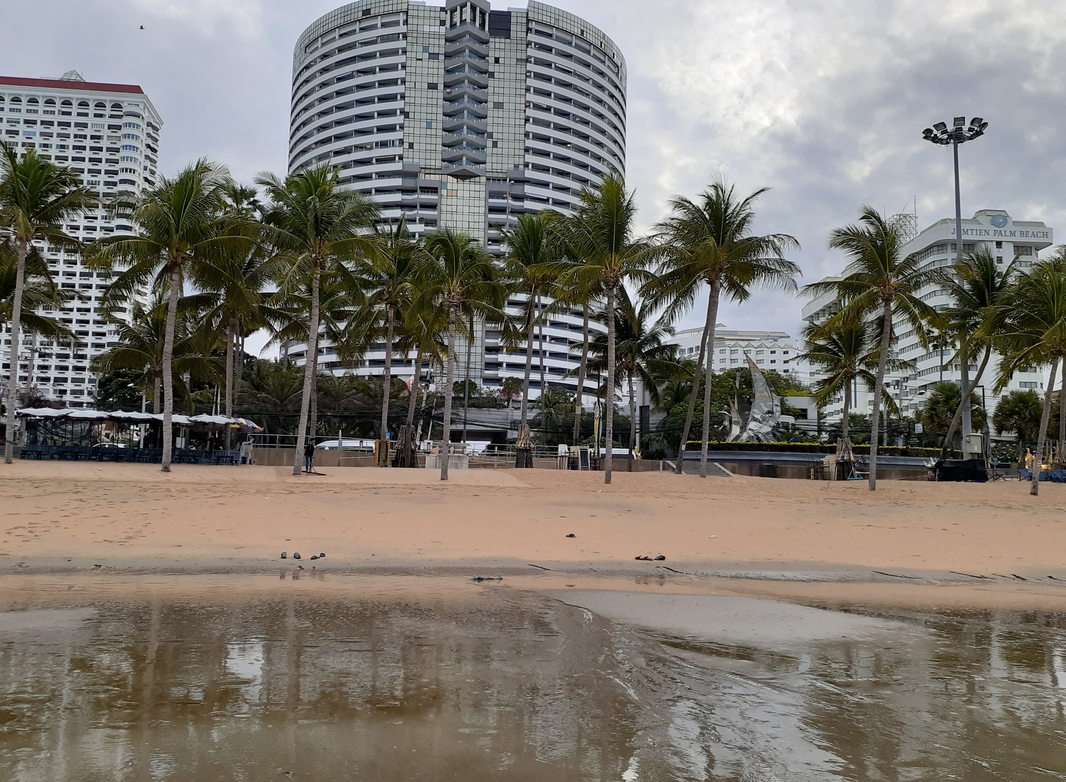
সবাইকে
শুভেচ্ছা

Slide 2
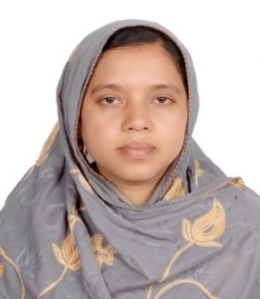

পরিচিতি
মোছাঃ কামরুন নাহার
সহকারী শিক্ষক (কম্পিউটার)
নবাবগঞ্জ সরকারি বহুমূখী পাইলট উচ্চ বিদ্যালয়
ফোনঃ 01719-668240
ই-মেইলঃ naharict30@gmail.com
৬ষ্ঠ-শ্রেণি।
বিষয়‌ঃ তথ্য ও যোগাযোগ প্রযুক্তি।
চতুর্থ অধ্যায়ঃওয়ার্ড প্রসেসিং
সময়ঃ ৫০ মিনিট।
তারিখঃ ২3/১০/১৯

Slide 3

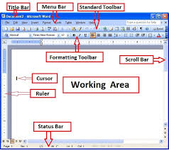
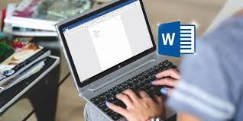

ছবিতে কী দেখতে পাচ্ছো?

Slide 4
পাঠ ঘোষনা…..
আজকের পাঠের বিষয় হচ্ছে-
ওয়ার্ড প্রসেসর

Slide 5
শিখনফল
এ পাঠ শেষে শিক্ষার্থীরা-
সাধারণ লেখালেখি (হাতে লেখা রূপ) বা টাইপ রাইটারের সাথে ওয়ার্ড প্রসেসরে টাইপ করা রূপের মধ্যে পার্থক্য করতে পারবে।
ওয়ার্ড প্রসেসর ও প্রসেসিং কী তা বলতে পারবে।
ওয়ার্ড প্রসেসর ব্যবহার করে কী কাজ করা যায় তা বর্ণনা করতে পারবে।

Slide 6
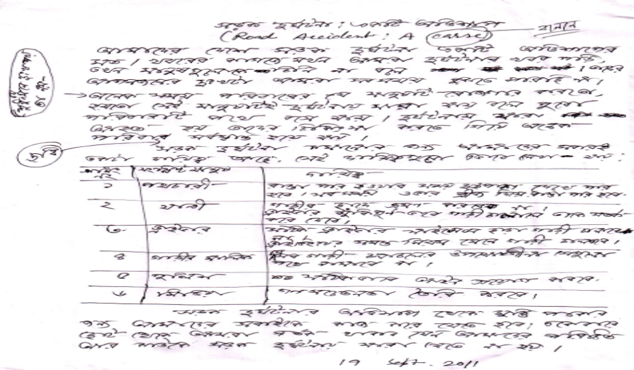
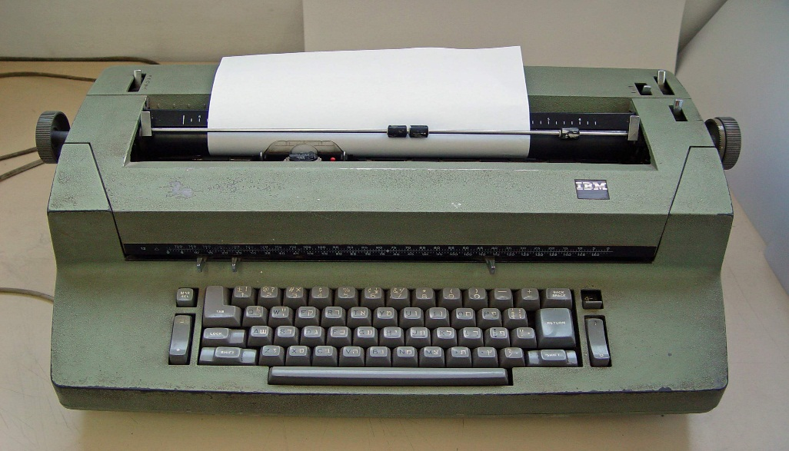
  এই ছবিটি কিসের?
হাতে লেখা একটা কাগজ
টাইপরাইটার
উপরের ছবিটি কিসের?
এটা দিয়ে কী কাজ করা হয়?
এটা দিয়ে লেখালেখির কাজ করা হয়
কম্পিউটারে টাইপ করার আগে মানুষ বড় জোর কষ্ট করে টাইপরাইটারে লিখত।

Slide 7
একক কাজ
১. টাইপরাইটারের সাহায্যে কোনটি কাজ করা হতো?

Slide 8
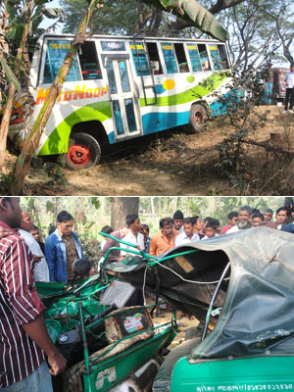
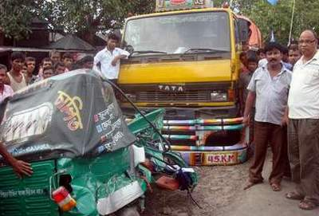
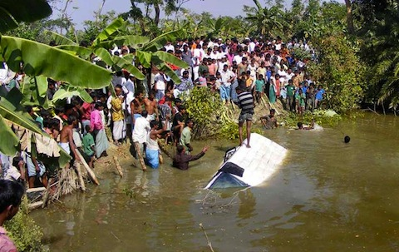
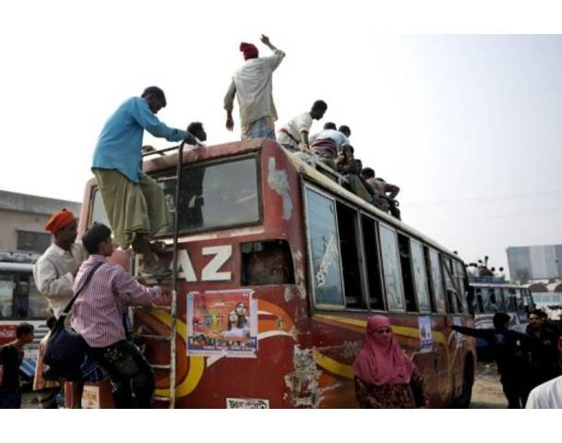
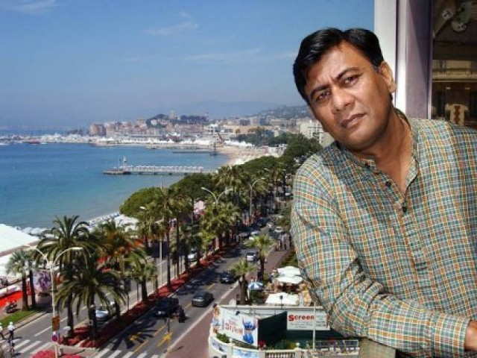
ছবিগুলো লক্ষ্য কর :
সড়ক দুর্ঘটনা

Slide 9
সড়ক দুর্ঘটনা নিয়ে খাতায় কিছু লেখ:
তোমাদের মত হাতে লেখা একটা পৃষ্ঠার ছবি যা সাধারণ লেখালেখি হিসেবে পরিচিত

Slide 10
জোড়ায় কাজ
১. ওয়ার্ড প্রসেসরে লেখা ও হাতে লেখার মধ্যে ২টি পার্থক্য লেখ।

Slide 11
সড়ক দুর্ঘটনাঃ একটি অভিশাপ
(Road Accident: A Curse)
আমাদের দেশে সড়ক দুর্ঘটনা একটি অভিশাপের মতো। খবরের কাগজে যখন দুর্ঘটনার খবর পড়ি, তখন মানুষগুলোকে চিনিনা বলে তাদের আপনজনের দুঃখটা আমরা সব সময় বুঝতে পারিনা। শুধু যে মনে দুঃখ পায় তা নয়- অনেক সময় পরিবারার যে মানুষটি রোজগার করতো, হয়তো সেই মানুষটি দুর্ঘটনায় মারা যায় বলে পুরো পরিবারটি পথে বসে যায়। দুর্ঘটনায় যারা আহত হয় তাদের চিকিৎসা করতে গিয়ে অনেক পরিবার সর্বস্বান্ত হয়ে যায়।
সড়ক দুর্ঘটনা কমানোর জন্য আমাদের সবারই একটা দায়িত্ব আছে, সেই দায়িত্বগুলো এভাবে লেখা যায়ঃ
সড়ক দুর্ঘটনার অভিশাপ থেকে মুক্তি পেতে পাওয়ার জন্যে আমাদের সবাইকে কাজ করে যেতে হবে। একেবারে ছোট থেকে আমরা সতর্ক থাকব যেন আমাদের পরিচিত আর কাউকে সড়ক দুর্ঘটনায় মারা যেতে না হয়।
কম্পিউটারে অ্যাপ্লিকেশন প্রোগ্রাম/সফটওয়্যার ব্যবহার করে টাইপ করা রূপ
ক্রমিক নম্বর | সংশ্লিষ্ট মানুষ | দায়িত্ব
১ | পথচারী | রাস্তা পার হবার সময় দুই পাশ দেখে পার হবে। সবসময় ওভার ব্রীজ দিয়ে রাস্তা পার হবে।
২ | যাত্রী | গাড়ির ছাদে ভ্রমণ করবে না। ড্রাইভার ঝুকিপূর্ণভাবে গাড়ি চালালে তাকে সতর্ক করে দেবে।
৩ | ড্রাইভার | সঠিক ড্রাইভিং লাইসেন্স ছাড়া গাড়ি চালাবে না। ড্রাইভিংয়ের সমস্ত নিয়ম মেনে গাড়ি চালাবে।
৪ | গাড়ির মালিক | যে সব গাড়ি চলাচলের উপযোগী নয়, সেগুলো পথে নামাবে না।
৫ | পুলিশ | সঠিকভাবে আইন প্রয়োগ করবে।
৬ | মিডিয়া | গণসচেতনতা তৈরি করবে।

Slide 12
কম্পিউটারে লেখালেখির জন্য যে অ্যাপ্লিকেশন প্রোগ্রাম/সফটওয়্যার তৈরি হয়েছে তার নাম ওয়ার্ড প্রসেসর।
যে সফটওয়্যার ওয়ার্ড প্রসেসিং করে তার নাম ওয়ার্ড প্রসেসর।
লেখালেখি করতে হলেই শব্দ বা ওয়ার্ড লিখতে হয়, সুন্দর করে লিখতে হলে শব্দগুলোকে সাজাতে হয়, গুছাতে হয় যাকে ইংরেজিতে বলে প্রসেসিং।

Slide 13
একটি জনপ্রিয় ও প্রয়োজনীয় ওয়ার্ড প্রসেসিং সফটওয়্যার হল মাইক্রোসফট ওয়ার্ড।
বিনামূল্যে যে ওয়ার্ড প্রসেসর সফটওয়্যার পাওয়া যায় তার নাম ওপেন অফিস রাইটার।
কাগজ আবিষ্কার করে একদিন মানুষের সভ্যতার একটা নতুন যাত্রা শুরু হয়েছিল।
হাজার বছর পর আজ কাগজ ছাড়াও লেখা সম্ভব এবং তা দিয়ে সভ্যতার আর একটা নতুন যাত্রা শুরু হয়েছে।

Slide 14
সাধারণ লেখালেখি (হাতে লেখা রূপ) বা টাইপরাইটার এবং কম্পিউটারে টাইপ করা রূপের মধ্যে কী পার্থক্য লক্ষ্য করেছ?
লেখা এডিটিং বা পরিবর্তন করা যায়ঃ
বানান সংশোধন করা যায়, বাংলা-ইংরেজি একসাথে টাইপ করা যায় ।
ভুল সংশোধন করা যায়,ইচ্ছে করলেই যে কোন পরিবর্তন করা যায়।
পুরাতন অংশ বাদ দিয়ে নতুন অংশ যোগ করা যায়।
কাটাছেঁড়া হয় না।
ছবি সংযোজন করা যায়।
সারণি তৈরি করা যায়।
লেখা সংরক্ষণ করা যায় (হার্ডডিস্কে, পেনড্রাইভে, ডিভিডিতে অন্য কারো কম্পিউটারে)
লেখা সজ্জিত করা যায়ঃ
অক্ষরের আকৃতি পরিবর্তন, ছোট-বড়, মোটা, ডান দিকে হেলান, আন্ডারলাইন করা যায়
মার্জিন ও কলাম বিন্যাস করা যায়
কাট-কপি ও পেস্ট করা যায়

Slide 15
ওয়ার্ড প্রসেসর ব্যবহার করে যে সব কাজ করা যায়:
লেখালেখির কাজ করা যায়।
চিঠি টাইপ করা যায়।
স্কুলের এ্যাসাইনমেন্ট টাইপ করা যায়।
মানপত্র ছাপানো যায়।
রচনা প্রতিযোগিতায় রচনা টাইপ করে দেওয়া যায়।
কম্পিউটারে লিখে প্রিন্টারে খুব সুন্দর করে ছাপিয়ে নেওয়া যায়।
যাদের হাতের লেখা ভালো না, গুছিয়ে লিখতে পারেনা, কাটাকাটি হয় তারা ওয়ার্ড প্রসেসর ব্যবহার করে টাইপ করে।

Slide 16
দলীয় কাজ
প
ওয়ার্ড প্রসেসর ব্যবহার করে কী কী কাজ করা যায়
তার একটি তালিকা প্রস্তুত করো।

Slide 17
মূল্যায়ন
কোন সফটওয়্যারটি বিনামূল্যে পাওয়া যায়?
ক) ওয়ার্ড প্রসেসর
খ) ওপেন অফিস রাইটার
গ) এম এস এক্সেল
ঘ) এম এস পাওয়ার পয়েন্ট
কম্পিউটারে লেখালেখির জন্য যে অ্যাপ্লিকেশন প্রোগ্রাম/সফটওয়্যার তৈরি হয়েছে তার নাম কী?
ক) ওয়ার্ড প্রসেসর
খ) ওপেন অফিস রাইটার
গ) এম এস এক্সেল
ঘ) এম এস পাওয়ার পয়েন্ট

Slide 18
বাড়ির কাজ
তথ্য ও যোগাযোগ প্রযুক্তিতে ওয়ার্ড প্রসেসর প্রোগ্রাম খুবই গুরুত্বপূর্ণ – ব্যাখ্যা কর।

Slide 19

ধন্যবাদ

